Slide 1
정확도와 정합률의 정의
KIMM

Slide 2
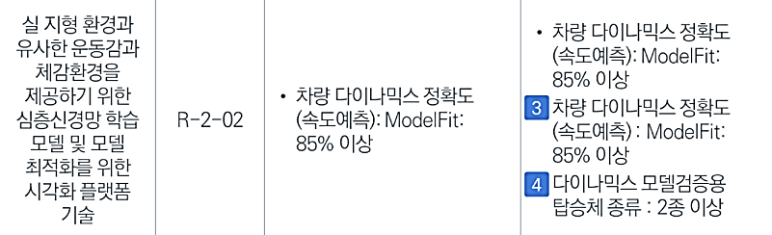
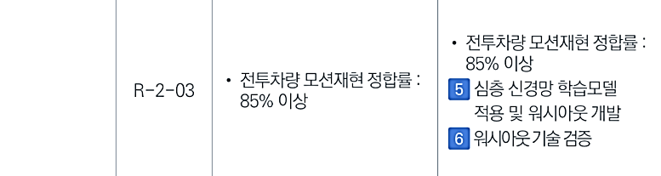
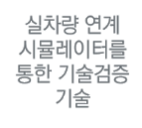
세부과제목표 세부 요구 목표 정의

Slide 3
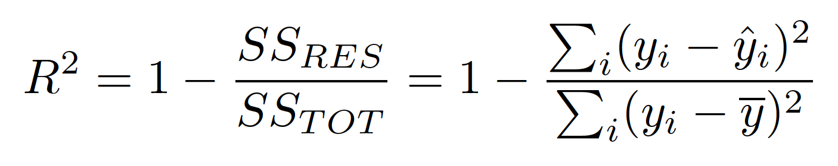
차량 다이나믹스 정확도 (속도예측) ModelFit: 85%이상
Ⅲ
단위과제2
ModelFit (결정계수, R²) : 원본데이터 분포 대비 추정데이터 분포의 정확도
원본 데이터의 분산 SST(SS_{TOTAL})
추정 데이터의 오차 SSE(SS_{ERROR})
SSR(SS_{REGRESSION})=SST-SSE
R²= SSR/SSE
Sum of Squares
Residual Error (SSE)
Sum of Squares
Regression (SSR)
Sum of Squares Total (SST)
Speed
Sum of Squares
Residual Error (SSE)
Estimated Speed
Actual Speed
Sum of Squares
Total (SST)
Sum of Squares
Regression (SSR)
R²=55%
T

Slide 4
차량 다이나믹스 정확도 (속도예측) ModelFit: 85%이상
Ⅲ
단위과제2
ModelFit (결정계수, R²) : 원본데이터 분포 대비 추정데이터 분포의 정확도
원본 데이터의 분산 SST(SS_{TOTAL})
추정 데이터의 오차 SSE(SS_{ERROR})
SSR(SS_{REGRESSION})=SST-SSE
R²= SSR/SSE
Sum of Squares
Residual Error (SSE)
Sum of Squares
Regression (SSR)
Sum of Squares Total (SST)
Speed
Sum of Squares
Residual Error (SSE)
Sum of Squares
Total (SST)
Sum of Squares
Regression (SSR)
R²=85%
T

Slide 5
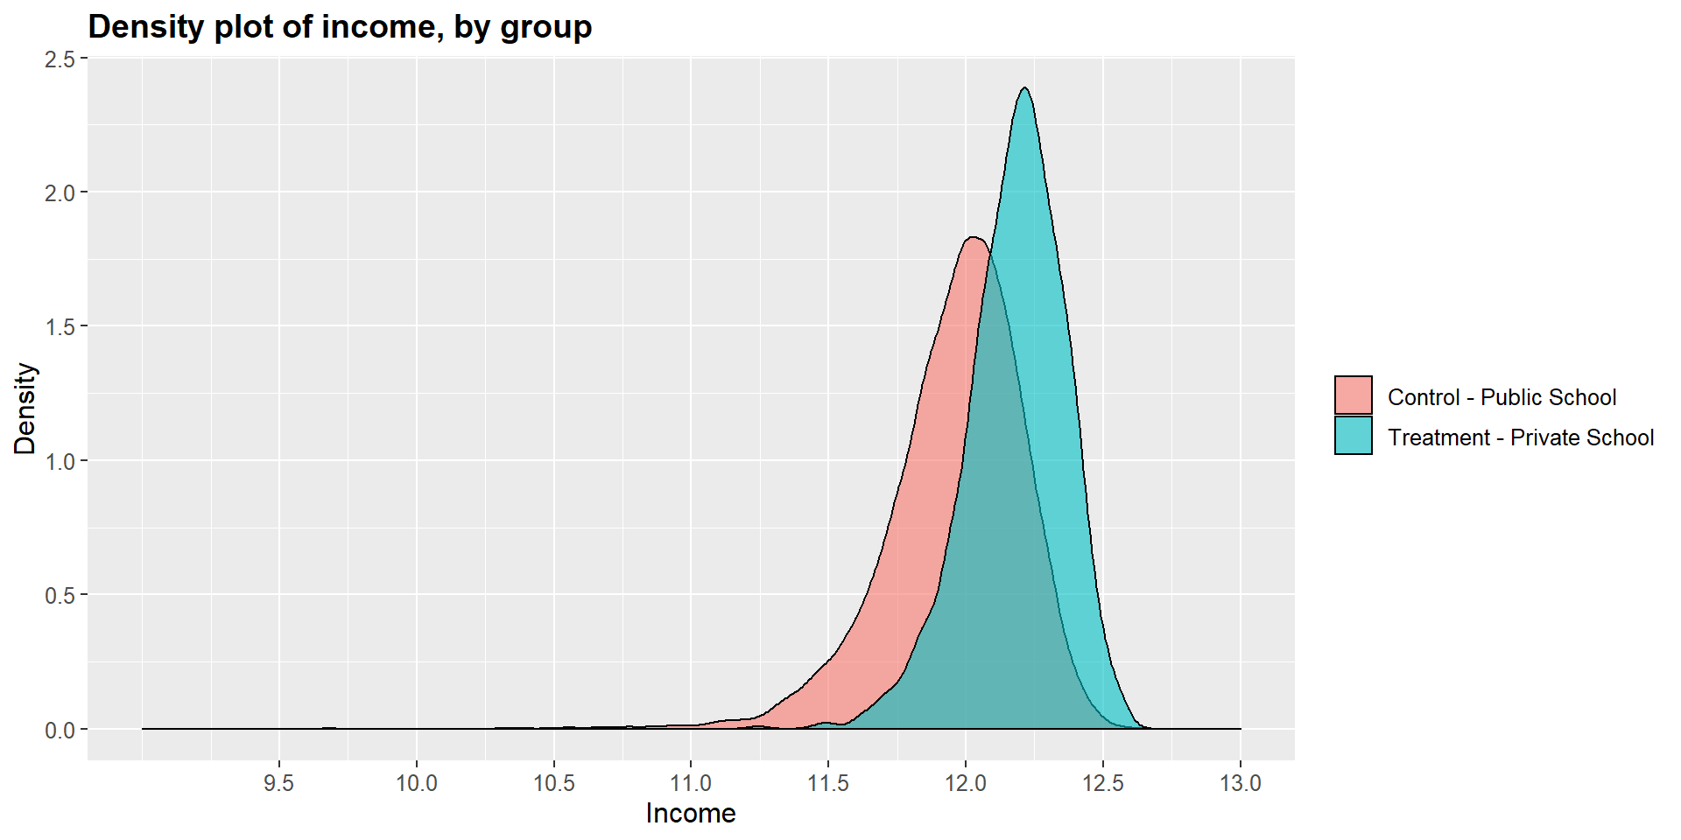
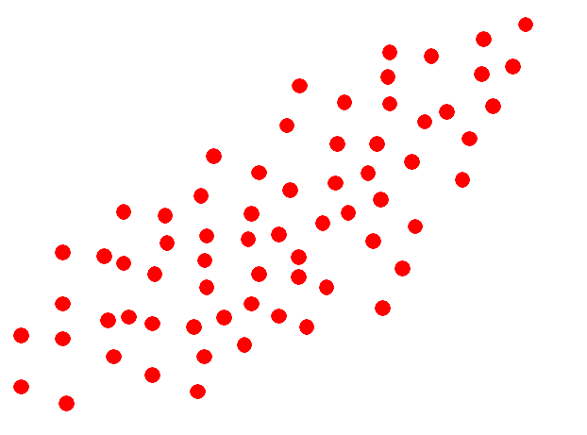
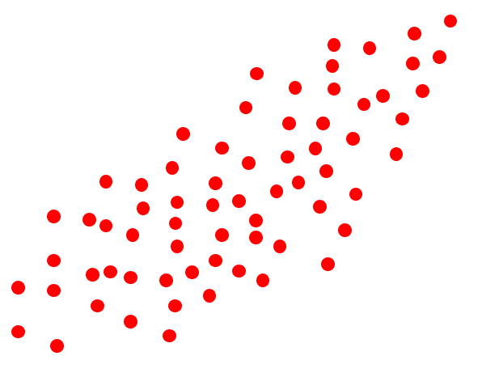
전투차량 모션재현 정합률 85%이상
Ⅲ
단위과제2
모션재현 정합률 (동일 지역의 주행제어 시 자세 출력 히스토그램의 정합률)
가정) 가상공간에서 동일 조향,가감속 입력이라도 동일경로의 주행은 절대 불가함 (만약 된다면 거짓말 or Overfitting )
동일 지역(지역내 모두 유사한 패턴의 지형)에서 주행 중 조향 및 가감속 입력에 대한 롤, 피치 자세의 반응의 유사도가 중요
평지에서의 모션재현 정합률
ex) 평지에서 10kph직진 주행 중 조향각 10도 입력에 대한 RVCT 롤, 피치 히스토그램 정합률 95%
ex) 평지에서 직진 가속 3m/s² 입력에 대한 RVCT 롤, 피치각 히스토그램 정합률 95%
야지에서의 모션재현 정합률
ex) 비평탄로 정속 주행 중 RVCT 롤, 피치각 히스토그램 정합률 88%
ex) 비평탄로 가속 주행 중 RVCT 롤, 피치각 히스토그램 정합률 85%
delta Pitch Angle
delta Pitch Angle
slice
Real dPitch
RVCT dPitch
Braking pedal angle
Notes:
https://docs.o3de.org/blog/posts/blog-motionmatching/

Slide 6
전투차량 모션재현 정합률 85%이상
Ⅲ
단위과제2
모션재현 정합률 (동일 지역의 주행제어 시 자세 출력 히스토그램의 정합률)
데이터를 취득한 지역을 돌아다니며, 동일 속도, 동일 브레이킹 패달각에 대한 pich각 변화량의 분포를 안다면,
히스토그램 정합률 정의: 동일 조향,가감속 입력에 대해 동일한 패턴의 자세변화 분포를 가진다
정합률: A_{Overlap}/(A_{Real}+A_{RVCT}-A_{Overlap})
RVCT dPitch
Real dPitch
Overlap
A_{Real}
A_{Overlap}
A_{RVCT}
Notes:
https://docs.o3de.org/blog/posts/blog-motionmatching/

